Slide 1
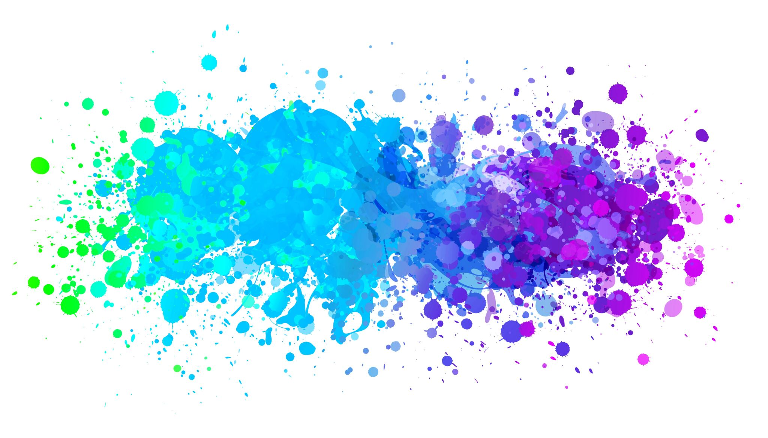
Flere perspektiver på sociale medier og identitet
Opsamling: Hvad sluttede vi med sidst?
Leon Festinger: Social sammenligning
Summeopgave: Kobling til Goffman/Meyrowitz
Axel Honneth: Anerkendelsesteori
Skriveøvelse: Jeg siger jo ikke selv, at jeg er smuk

Slide 2
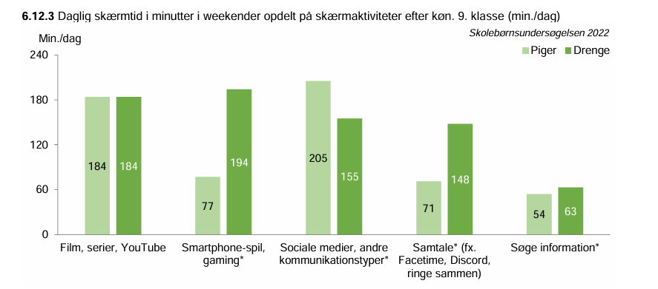
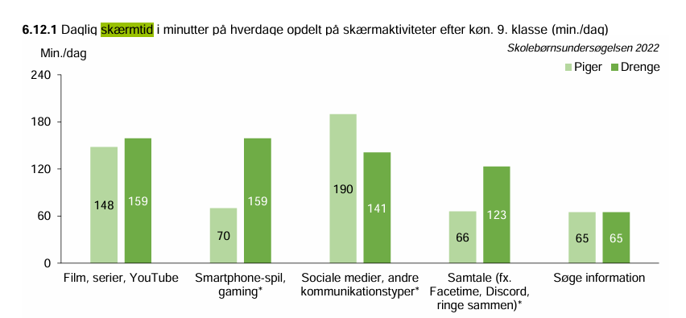
Hvorfor er det overhovedet vigtigt i dag?

Slide 3

Sociale medier x selvværd og identitet
Gode ting
Dårlige ting
Fællesskab og tilhørsforhold
Anerkendelse og feedback
Støtte og spejling
Udforskning af selvet (identitetsafprøvning)
Selvtillid
Netværk og sociale kompetencer
Konstante sammenligninger / sammenligningskultur
Perfekthedsidealer
Præstationspres
Afhængighed af bekræftelse (likes, kommentarer osv.)
Digital mobning
Identitetsforvirring

Slide 4
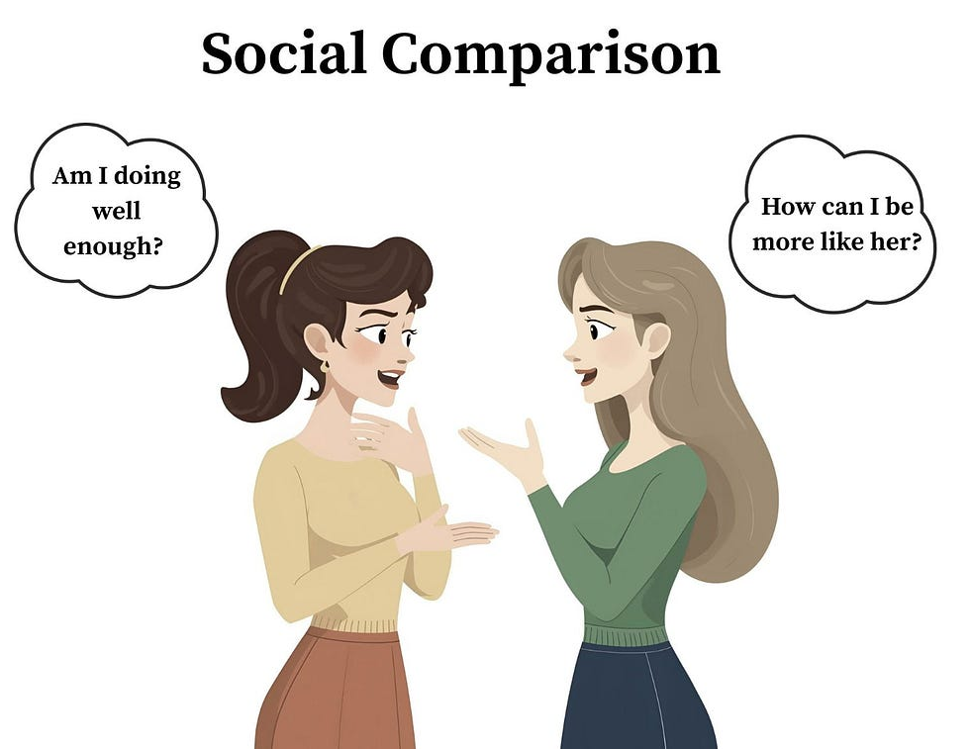
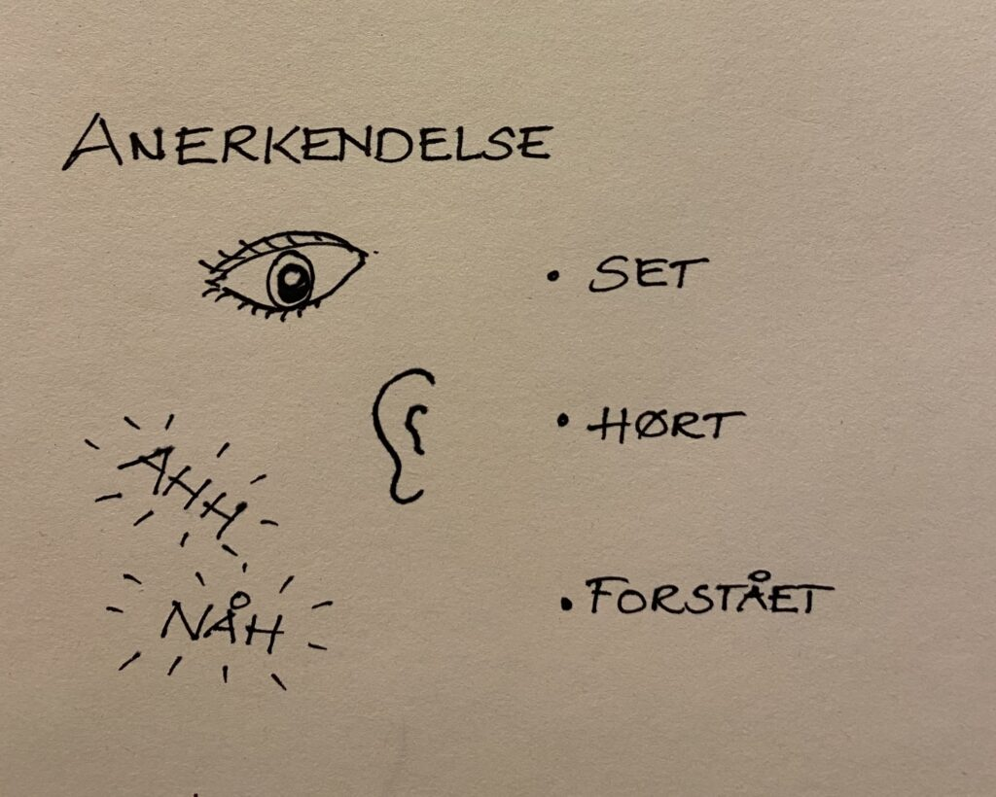
Forskellige Perspektiver på hvorfor sociale medier påvirker vores identitet og selvværd

Slide 5
1. Social sammenligningsteori
Leon Festinger har udviklet en teori omkring menneskets selvevaluering. Her pointerer han, at vi evaluerer os selv ved at sammenligne os med andre, der har nogenlunde tilsvarende evner som os.
Dette er en måde at lære sig selv at kende på. Det er med til at motivere til forandring, med til at forme den sociale identitet og med til at påvirke vores selvopfattelse og selvværd.
Vi sammenligner os først og fremmest med mennesker med nogenlunde tilsvarende evner.
Dog sammenligner vi os også ‘opad’ mod folk med bedre evner samt ‘nedad’ mod folk, der kan mindre end os selv eller står i en dårligere situation.
OBS: Vi sammenligner ikke kun evner, men alle punkter af livet (fx økonomi, udseende, status, psykisk og fysisk sundhed m.m.)
Notes:
https://psykveje.systime.dk/?id=5801

Slide 6
Motiver for sociale sammenligninger
Selvforbedring
Selvopfattelse
Selvværd

Slide 7
Selvforbedring: Hvordan kan jeg forbedre mig?
Ofte opadgående sammenligninger, hvor vi gerne vil kunne/være det samme som andre (ofte nogen som ligner os).
Ofte positive → motiverende.
Kan være negative → hvis det ønskede ikke kan opnås, hvilket kan påvirke vores selvopfattelse (se næste slide).
Kan også være nedadgående sammenligninger, når man forsøger at slippe for en adfærd, der har negative konsekvenser (fx ”jeg vil ikke ende sådan”).

Slide 8
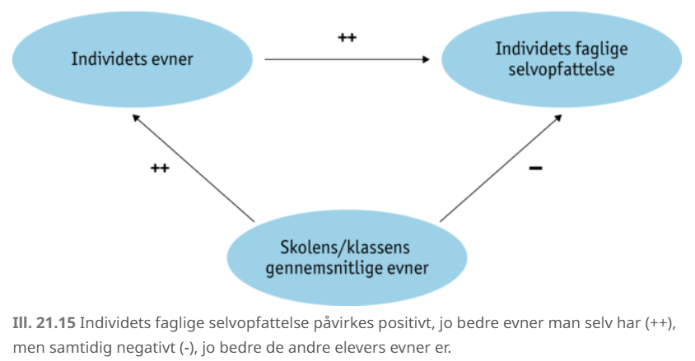
Selvopfattelse: hvordan opfatter jeg mig selv?
Opadgående sammenligninger kan svække vores selvopfattelse, særligt hvis det er nogen, vi identificerer os med.
”Alle de andre er meget klogere end mig”
”Hun er meget smukkere”
”De andre er meget bedre forældre”
”Deres bil er meget sejere end vores”

Slide 9
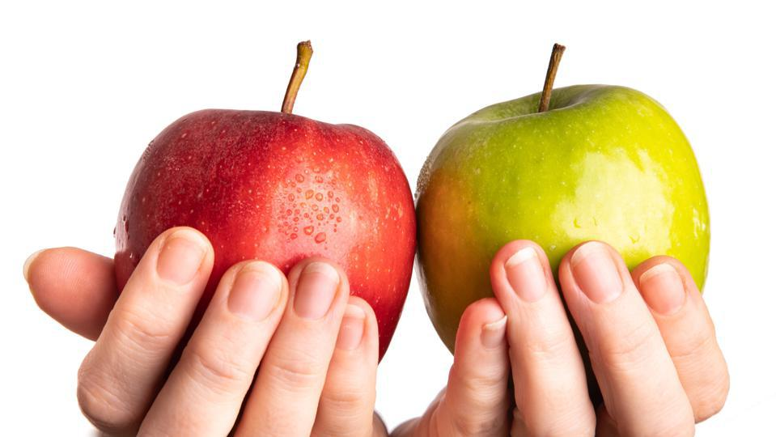
Selvværd: hvad synes jeg om mig selv?
Opadgående sammenligninger påvirker vores selvværd negativt
Hvis vi hele tiden sammenligner os med folk, der er bedre, rigere eller flottere end os, vurderer vi os selv mere negativt
Finder særligt sted på sociale medier: Det kan påvirke selvværdet negativt konstant at være vidne til andres positive selvfremstillinger.
Omvendt kan nedadgående sammenligninger kan styrke selvværdet
Hvis vi sammenligner os med nogen, der er grimmere, mere usoignerede eller fattigere, vil vi vurdere os selv mere positivt.

Slide 10



summeopgave
Hvorfor er dette relevant i forbindelse med sociale medier? Inddrag evt. nogle af de begreber, vi arbejdede med i forbindelse med Goffman og Meyrowitz (frontstage, backstage, middle region).
Er I gode til at håndtere social sammenligning, således at det ikke går for hårdt udover jeres selvværd?

Slide 11
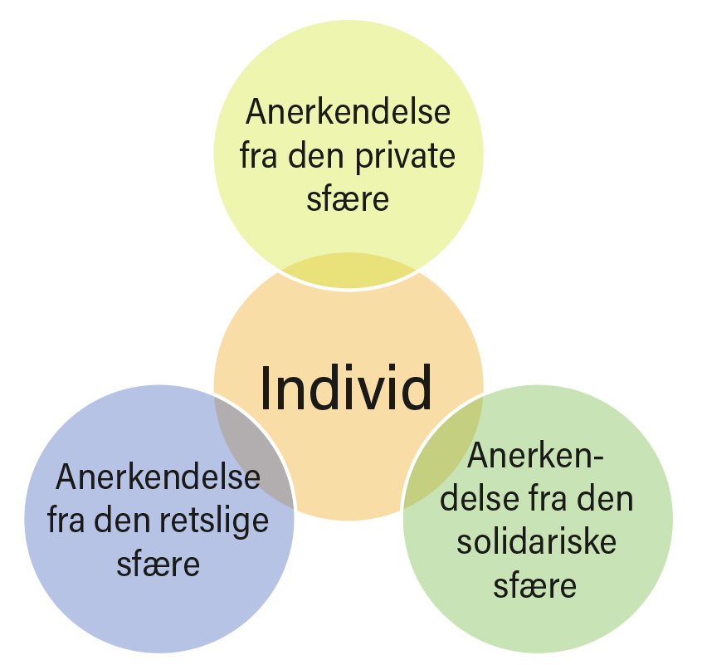
2. Anerkendelsesteori
Anerkendelsesteori: En teori, der kan belyse, hvorfor de digitale og sociale medier betyder så meget for os.
Axel Honneth mener, at vi i vores identitetsdannelse har et grundlæggende behov for at realisere os selv og udvikle en følelse af at høre til.
Det kan vi dog kun gøre, hvis vi får anerkendelse fra vores omverden
Hvis vi ikke får denne anerkendelse i vores fysiske fællesskaber, kan vi søge anerkendelsen i fællesskaber på sociale medier for at undgå at føle os oversete og negligerede
Hvis ikke vi oplever anerkendelse, vil vi føle os usynlige, oversete, ignorerede osv. og få os til at tage afstand fra fællesskabet.
Notes:
https://psykb.ibog.frydenlund.dk/?id=236&loopRedirect=1#c453

Slide 12
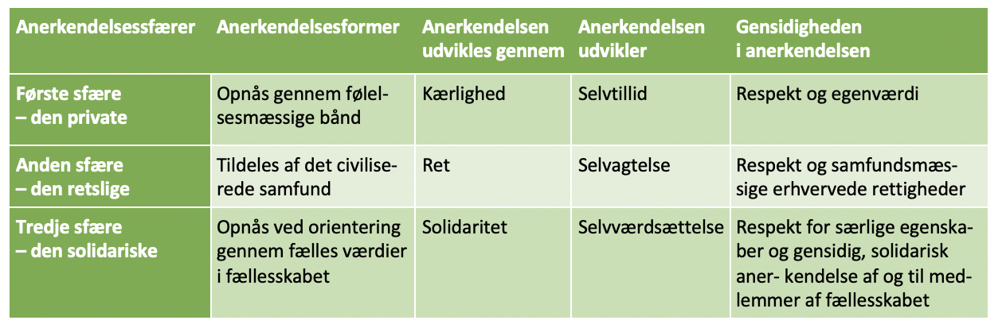
Anerkendelsen kan vi få i tre sfærer:
Obs. det er ifølge Honneth afgørende, at anerkendelsen kommer fra personer eller grupper, som er betydningsfulde for os, og anerkendelsen skal være gensidig – ellers føles anerkendelsen værdiløs.

Slide 13
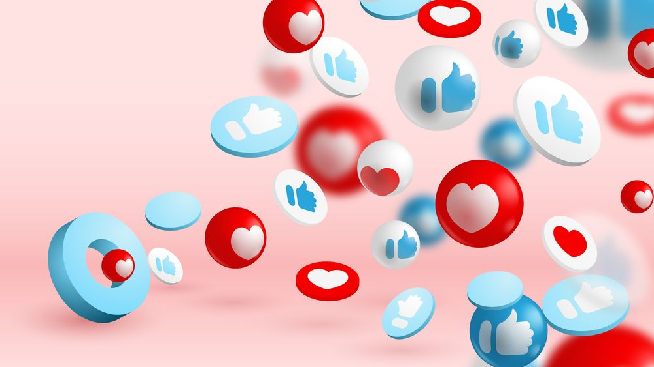
Opgave: læs uddraget af kronikken ”Jeg skriver jo ikke selv, jeg er smuk”
Lav en psykologisk problemstilling ud fra uddraget.
Brug din psykologiske viden om bl.a. anerkendelse til at forklare, hvordan kommunikation på de sociale medier bruges i identitetsdannelsen.
Udvælg yderligere 2-4 psykologiske teorier, som du mener kan forklare problemstillingen.
Beskriv din forklaring kort og upload på elevfeedback.
Overvej, om der er nogle befolkningsgrupper, der i højere grad end andre søger anerkendelse på sociale medier.
Alle skal uploade et selvstændigt dokument, men I må gerne snakke sammen om opgaven.
Notes:
https://psykb.ibog.frydenlund.dk/?id=236&loopRedirect=1#c454

